Slide 1

电子科技大学
UNIVERSITY OF ELECTRONIC SCIENCE AND TECHNOLOGY OF CHINA
小米课堂：快应用与Kaldi
姓名：刘文晨
学号：2018080901006
答辩序号：23

Slide 2




目 录
壹
贰
项目要求
项目展示

Slide 3
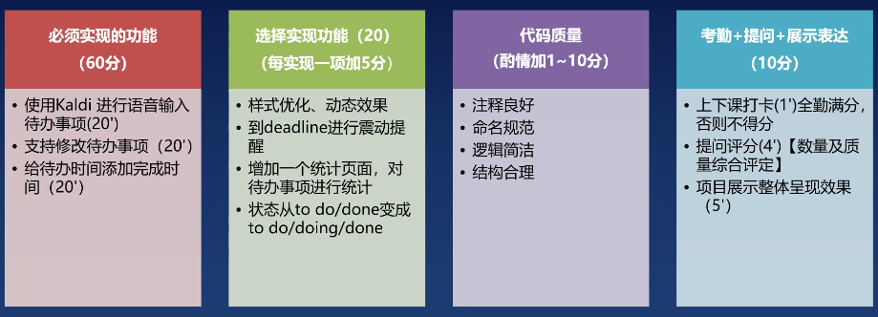
项目要求

Slide 4
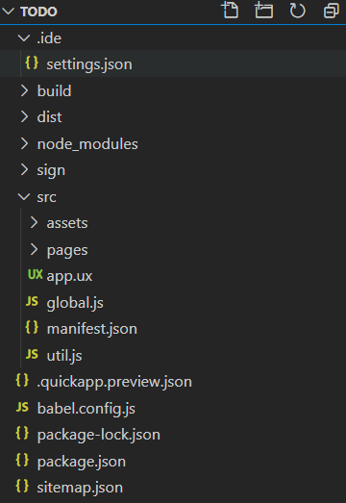
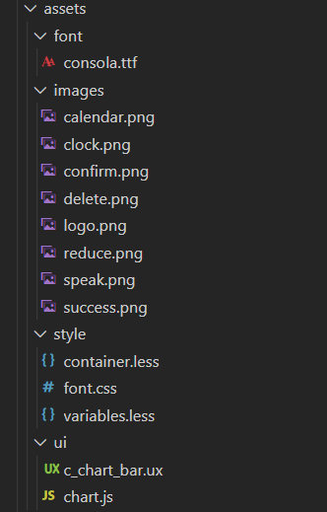
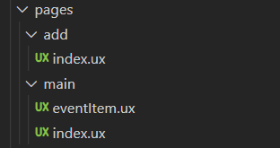
项目展示
src：项目源文件夹
项目结构
assets
pages

Slide 5
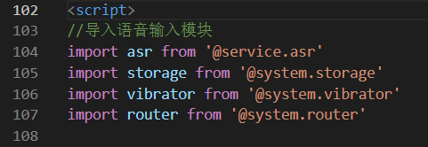
Kaldi
导入模块

Slide 6
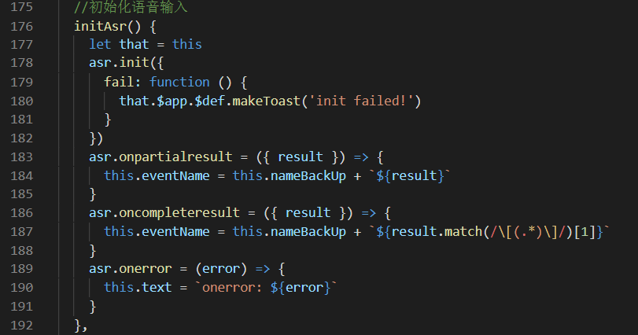
Kaldi
初始化

Slide 7
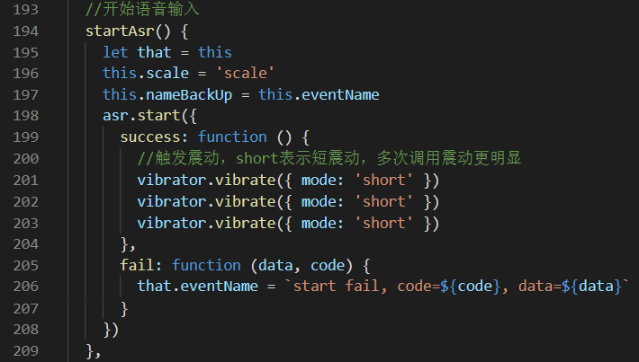
Kaldi
开始语音输入

Slide 8
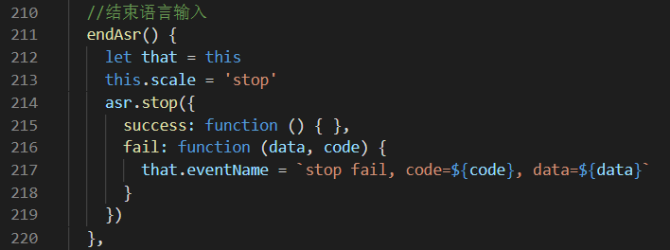
Kaldi
结束语音输入

Slide 9
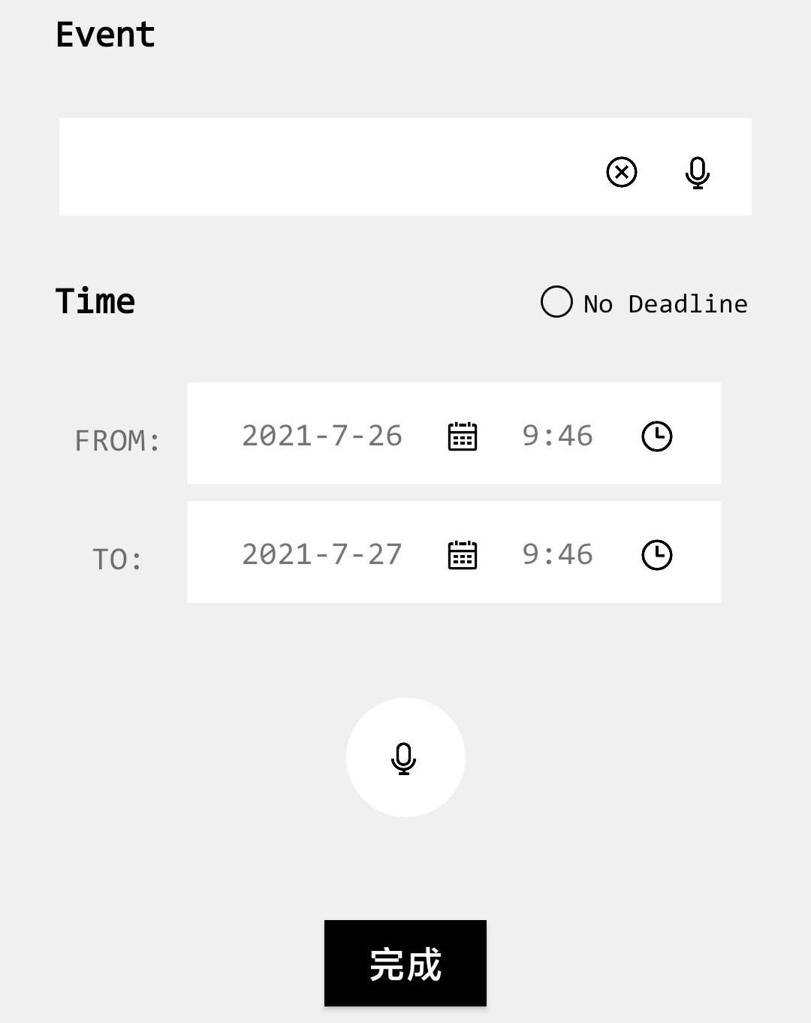
Kaldi
展示语音输入

Slide 10
修改事件
添加事件 & 修改事件
现场展示

Slide 11
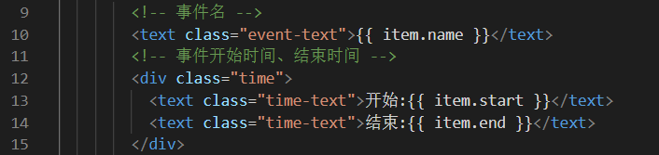
代办时间

Slide 12
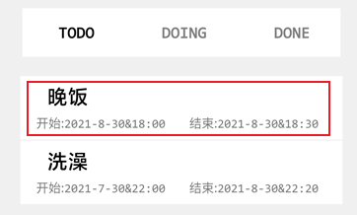
代办事件

Slide 13
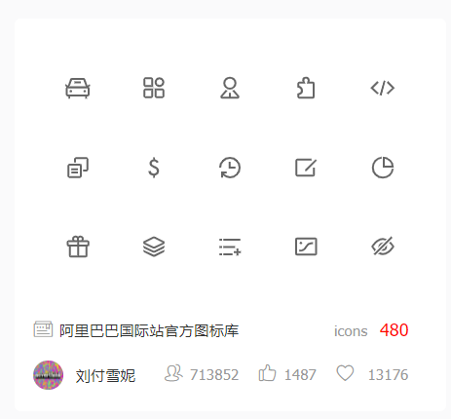
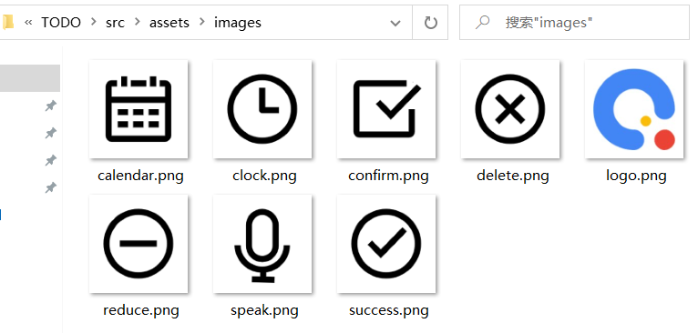
样式优化
图标来自阿里巴巴官方矢量图标库

Slide 14
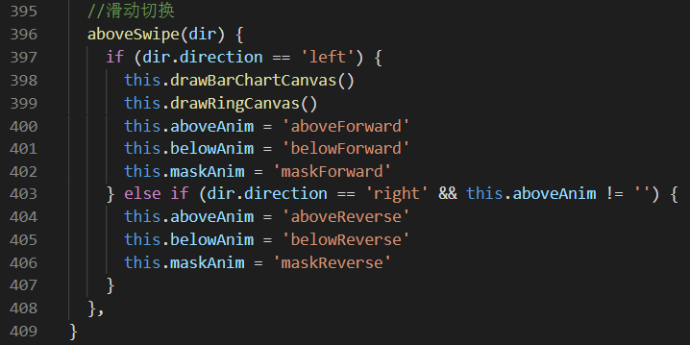
动态效果
主界面右滑进入统计页面
刷新动画
现场展示

Slide 15
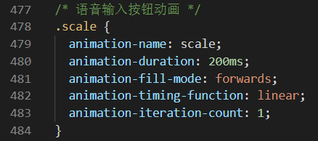
动态效果
语言输入按钮
按住放大
现场展示

Slide 16
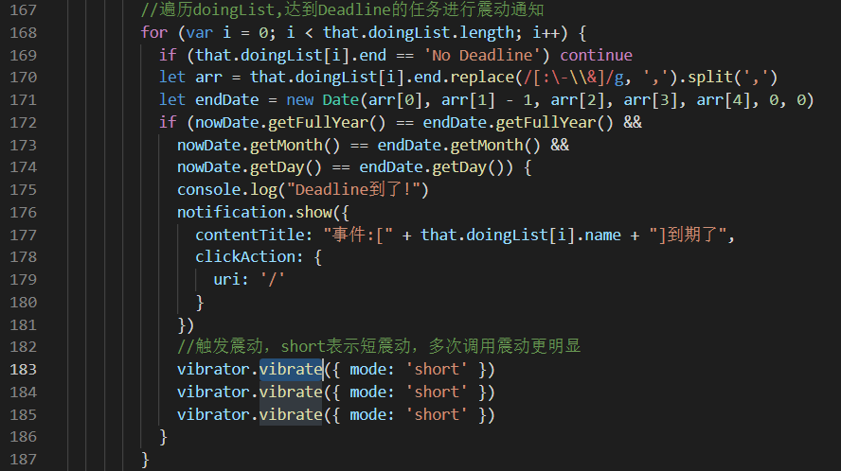
震动提示

Slide 17
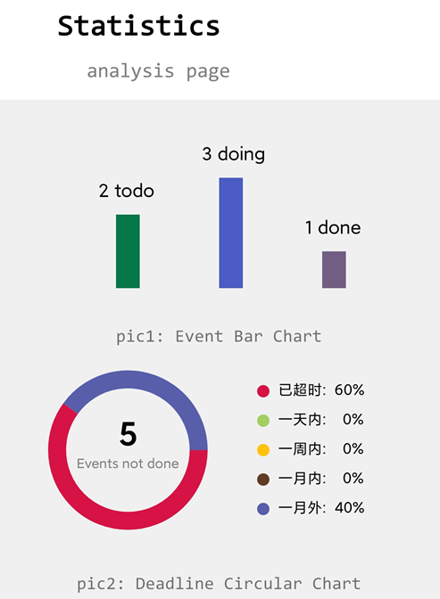
统计页面

Slide 18
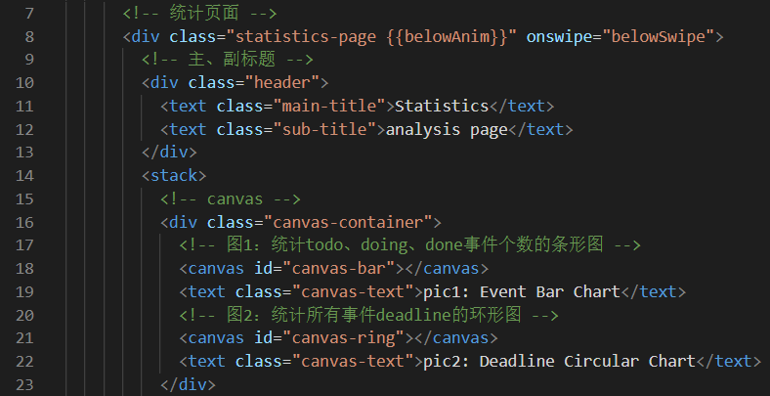
统计页面

Slide 19
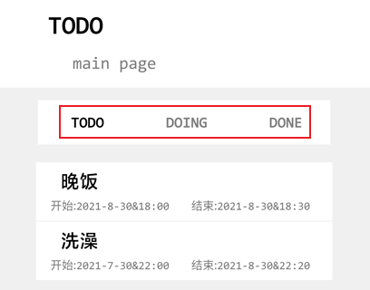
事件状态

Slide 20
本地存储读取
退出应用后，保存修改结果
现场展示

Slide 21
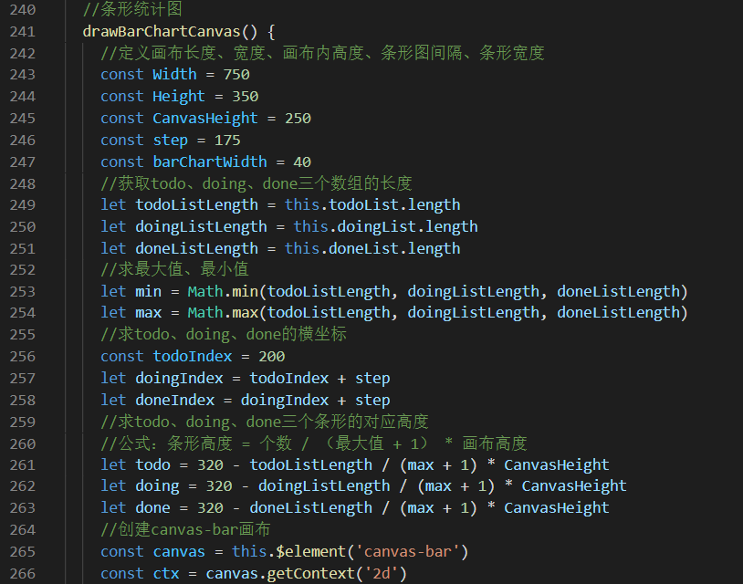
代码质量
注释良好、命名规范（驼峰式命名）、逻辑简洁、项目结构合理

Slide 22
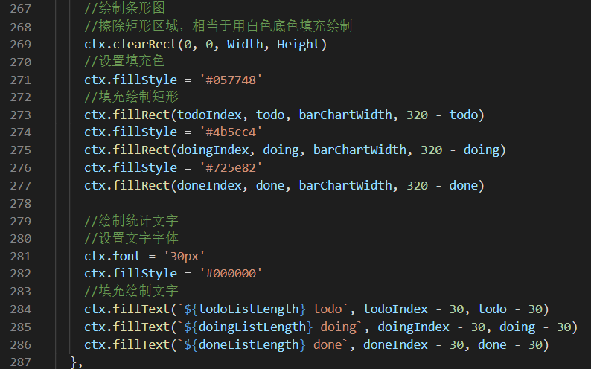
代码质量

Slide 23
谢 谢

